Slide 1
«Как помочь ребёнку хорошо учиться»

Slide 2
- сложите лист пополам
- оторвите правый верхний уголок
- опять сложите пополам
- снова оторвите правый верхний уголок
- сложите лист пополам
оторвите правый верхний уголок
Продолжите эту процедуру, пока она будет
возможна

Slide 3
Вывод :
Дети все разные. Различны их способности, возможности и личностные качества.

Slide 4
Обучение в школе - одно из наиболее сложных и ответственных моментов в жизни детей, как в социально - психологическом, так и физиологическом плане. Изменяется вся жизнь ребёнка: всё подчиняется учёбе, школе, школьным делам и заботам.

Slide 5
Это дело не только школы, но и родителей. Мы, учителя, объясняем детям приёмы работы, как они их используют и ли вообще, остаётся вне поля зрения учителя. А у родителей есть полная возможность проконтролировать своего ребёнка.
Вы можете оказать ту помощь, которую не может оказать учитель.

Slide 6
Ещё К.Д. Ушинский говорил, что именно на начальном этапе обучения родители должны максимально опекать своё дитя. Их задача - научить правильно учиться. Поэтому вопрос «Как помочь своему ребёнку хорошо учиться» я выношу на родительское собрание.

Slide 7
Усилия семьи и школы в решении этой проблемы - едины.
Помощь детям должна быть эффективной, грамотной и должна идти в трёх направлениях:
организация режима дня;
контроль за выполнением домашних заданий;
приучение детей к самостоятельности.

Slide 8
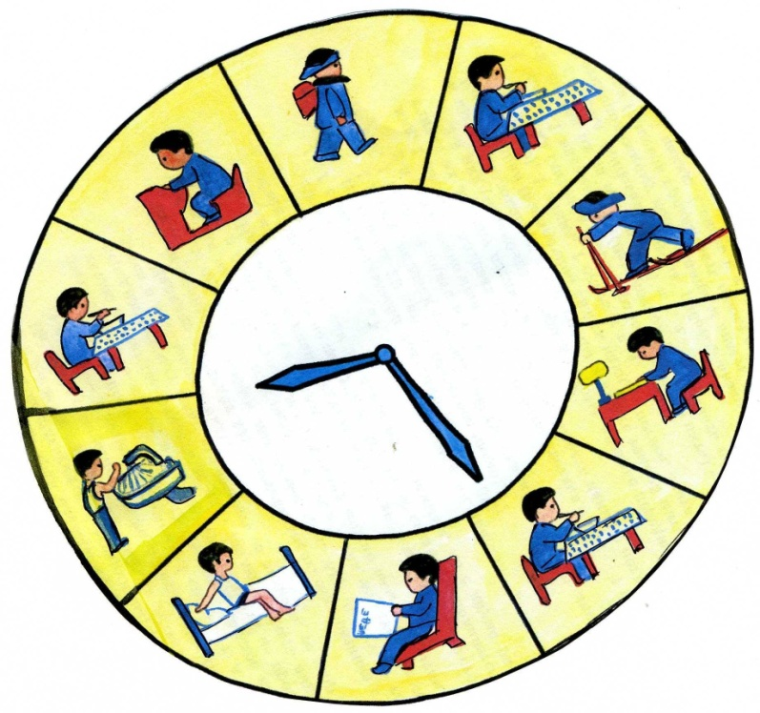
Организация режима дня позволяет ребёнку:
легче справиться с учебной нагрузкой;
защищает нервную систему от переутомления, т.е. укрепляет здоровье. У 20% школьников плохое здоровье - причина неуспеваемости.

Slide 9
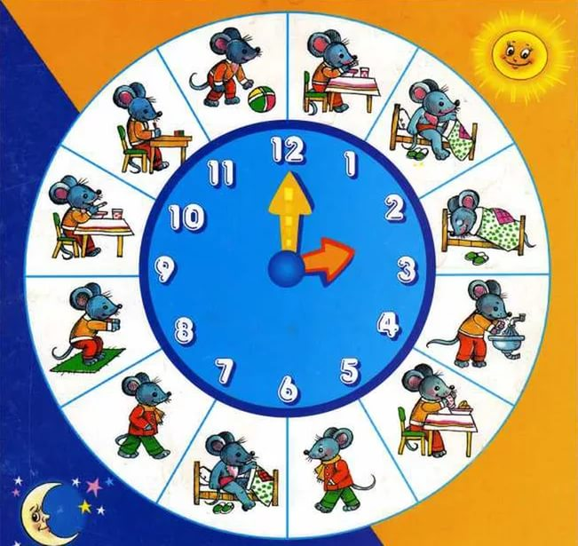
Точный распорядок занятий - это основа любого труда.
Необходимо включать в режим дня ежедневное выполнение домашних обязанностей (покупка хлеба, мытьё посуды, вынос мусора и т.д.).

Slide 10
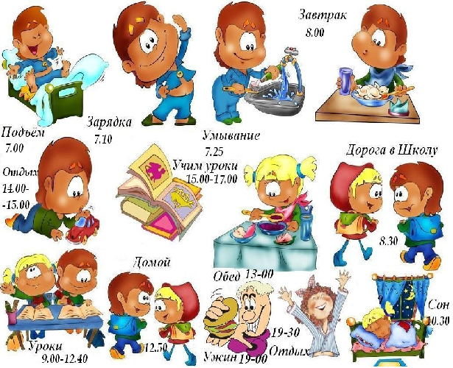
Совершенно необходимо, чтобы в режим дня было включено ежедневное чтение книг. Желательно в одно и то же время.

Slide 11
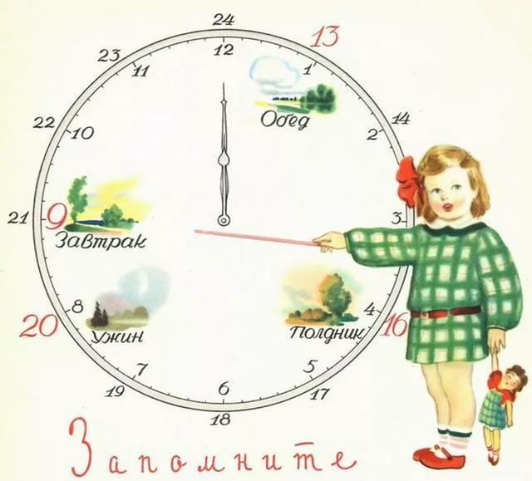
Важный вопрос в организации режима дня - это организация досуга.
Важно не оставлять ребёнка без присмотра, а дать возможность заниматься любимым делом в свободное от учёбы время.

Slide 12
Позаботьтесь о том, чтобы после ужина ребёнок не перевозбуждался, не смотрел «страшные фильмы», не играл в шумные игры.

Slide 13
Контроль должен быть систематическим , а не от случая к случаю и не ограничиваться вопросами:
- какие отметки?
- выполнил ли уроки?
После утвердительного ответа родители занимаются своими делами, не проконтролировав детей.

Slide 14
Хорошо если Вы интересовались:
что изучал ребёнок сегодня в школе;
как он понял материал;
как он может объяснить, доказать те действия, что выполнял.

Slide 15
Например, решая задачу:
прочитать задачу, представить о чём говорится;
кратко записать условие, схему;
пояснить, что обозначает каждое число, повторить вопрос задачи;
подумать, можно ли сразу ответить на вопрос задачи; если нет, от почему;
составить план решения задачи;
проверить решение;
записать решение в тетрадь.

Slide 16
Выполняя упражнение по русскому языку:
повторить правила;
прочитать задания к упражнению, повторить, что нужно сделать;
прочитать упражнение и выполнить все задания устно;
выполнить задание письменно;
проверить работу.

Slide 17
Очень важным моментом является выработка привычки к неукоснительному выполнению домашних заданий:
какая бы погода ни была;
какие бы ни шли передачи;
чей бы день рождения ни отмечался.

Slide 18
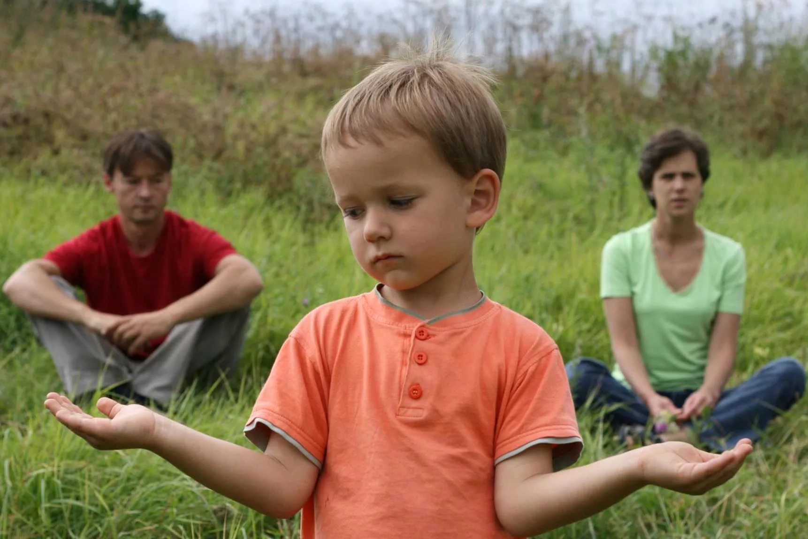
Уроки должны быть выполнены, и выполнены хорошо. Оправдания невыполненным урокам нет и быть не может. Для выработки этой привычки, нужно, чтобы родители с уважением относились к учёбе - как важному и серьёзному делу.

Slide 19
У детей бывают два повода отвлечения:
Первый повод - игра: ребёнок втягивается в игру незаметно для себя. Поводом может служить оставленная игрушка;
Второй повод - деловой: ищет карандаш, ручку, учебник. Чем больше отвлечений, тем больше затрачивается времени на выполнение домашнего задания. Поэтому необходимо установить чёткий порядок: линейка. карандаш, ручка - слева; учебник, тетрадь, дневник - справа.

Slide 20
Очень важен темп работы. Работают хорошо те, кто работает быстро. Поэтому ребёнка нужно ограничивать во времени ( ставить часы).

Slide 21
Направление помощи - приучение к самостоятельности.
При проверке домашних заданий не спешите указывать на ошибки, пусть ребёнок найдёт их сам, не давайте готового ответа на их вопросы. При выполнении домашних заданий не нужно подменять школьника в работе; дети отучаются думать и ждут подсказки. В этом дети очень хитры и находят способы «заставить» работать за себя.

